Slide 1
Deutschsprachiges Pubquiz
präsentiert:

Slide 2
Herzlichen Dank an unsere Sponsoren!

Slide 3
Regeln
5 Runden; eine Runde = 10 Fragen in zwei Themenbereiche geteilt + eine Bonusfrage; nach diesen 55 Fragen kommt noch eine selbstständige Bonusfrage
60 Sekunden je Frage
Die 56. Frage wird selbständig gewertet, sie wird nicht zum Hauptwettbewerb gezählt (außer im Fall von Gleichstand)
Im Fall von Gleichstand gewinnt das Team mit weniger Mitgliedern oder das Team mit weniger Bonusfragenpunkten oder das Team mit der genaueren Schätzung der 56. Frage
Keine Handys oder andere Hilfsmittel!

Slide 4
I. Runde Thema: Berühmte Gesichter

Slide 5
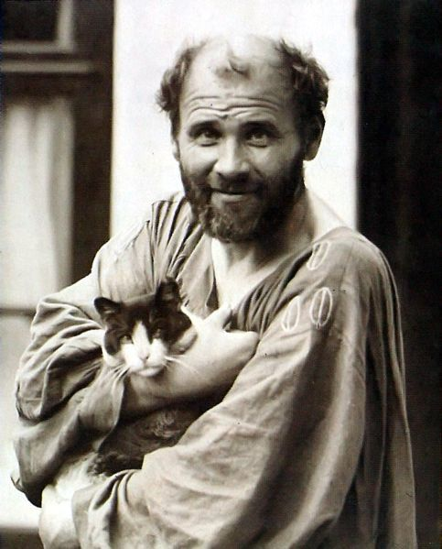
Frage 1:

Slide 6
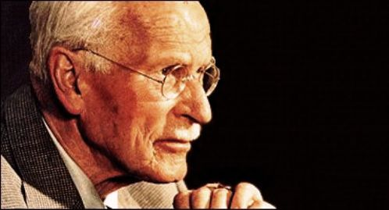
Frage 2:

Slide 7
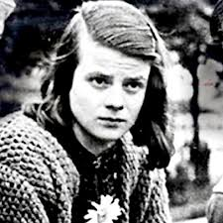
Frage 3:

Slide 8
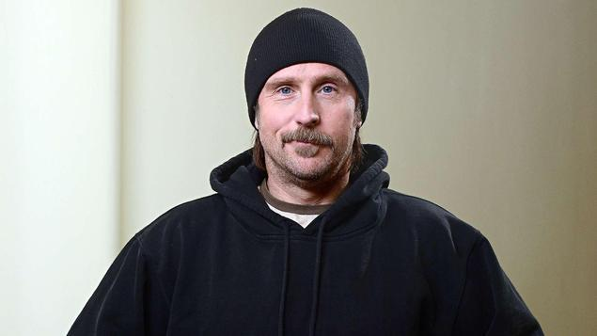
Frage 4:

Slide 9
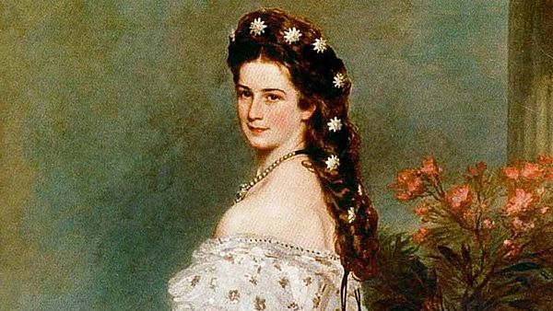
Frage 5:

Slide 10
Thema: Sprache

Slide 11
Frage 6:
In welchem Jahr wurde das erste Band Des Deutschen Wörterbuches mit einer umfassenden Rede Jacob Grimms veröffentlicht? Toleranz: 5 Jahre

Slide 12
Frage 7:
Die Namen der deutschen Wochentage gehen auf die römischen und germanischen Götter zurück. So ist der Montag Tag des Mondes und der Donnerstag Tag des Donar/Thor. Was bedeutet aber der mundartliche Ausdruck Pfinztag/Pfinsda, der den Donnerstag bezeichnet?

Slide 13
Frage 8:
Die berühmte Hamburger Rap-Crew Beginner meldete sich 2016 nach 13 Jahren langen Pause mit einem neuen Track zurück. Sie nannten ihn Ahnma und kümmerten sich so um zahlreiche Debatten im Internet, was dies eigentlich bedeutet. Was bedeutet Ahnma?

Slide 14
Frage 9:
?

Slide 15
Frage 10:
?

Slide 16
Bonusfrage:
Wie viele Sprachen kannte Jacob Grimm passiv?

Slide 17
Herzlichen Dank an unsere Sponsoren!

Slide 18
I. Runde Antworten

Slide 19
Frage 1:
Sophie Scholl

Slide 20
Frage 2:
Sophie Scholl

Slide 21
Frage 3:
Sophie Scholl

Slide 22
Frage 4:
Bjarne Mädel

Slide 23
Frage 5:
Elisabeth Amalie Eugenie, Herzogin in Bayern (Sisi)

Slide 24
Frage 6:
Frankfurt am Main

Slide 25
Frage 7:
Niedersachsen

Slide 26
Frage 8:

Slide 27
Frage 9:

Slide 28
Frage 10:

Slide 29
Bonusfrage:

Slide 30
II. Runde Thema: Orte

Slide 31
Frage 1:
Wie heißt Hamburger bekannteste Straße, die auch als “die sündigste Meile der Welt” genannt wird?

Slide 32
Frage 2:
Gegen 1900 war Prag die größte tschechischsprachige Stadt Europas. Welche Stadt war auf dem zweiten Platz?

Slide 33
Frage 3:
In welchem Schloss befindet sich das Große Fass, das das größte Weinfass der Welt ist?

Slide 34
Frage 4:
ein dreibeiniger Stuhl

Slide 35
Frage 5:
Die kleine Österreichische Stadt Hallstatt, ist heute vor Allem durch Salzbergwerke und enge Gassen bekannt, es wird vermutet die Ansiedlung sei 2450 - 2800 Jahre alt. Diese Stadt zeichnet sich auch mit einer spezielle Bestattungstradition aus. Was machten die Hallstätter mit ihren Verstorbenen?
Sie wurden in Salzminen mumifiziert
Die Knochen wurden ausgegraben und die Schädel geschmückt und ausgestellt
Die Körper wurden feierlich in den See geworfen
Die Körper wurden mit Salz verbrannt, um ein strahlendes Gelbes Feuer von sich zu geben

Slide 36
Thema: Krieg im Tschechien

Slide 37
Frage 6:
Welches Gebäude diente als Gestapo-Sitz in Brünn?

Slide 38
Frage 7:
Welche Bevölkerungsgruppe wird als der vierte bayerische Volksstamm bezeichnet?

Slide 39
Frage 8:
Zu welchem Zweck diente das Kounic-Wohnheim während des Zweiten Weltkriegs?
Moznosti – dalsi koleje

Slide 40
Frage 9:
In Böhmen, Mähren und Schlesien lebten, gemäß der Volkszählung von 1930, mehr als 3 Millionen Deutschen, die damals 30 % der Bevölkerung bildeten. Nach dem Zweiten Weltkrieg wurden Deutschen aus der Tschechoslowakei vertrieben. Mit welchen zwei Wörtern wird die Vertreibung von Deutschen aus Brno bezeichnet?

Slide 41
Frage 10:
Wie hieß Moravské náměstí während der deutschen Okkupation im Zweiten Weltkrieg?

Slide 42
Bonusfrage:
Der Traunsee ist der tiefste See Österreichs. Wie viele Meter beträgt seine Tiefe?

Slide 43
Herzlichen Dank an unsere Sponsoren!

Slide 44
II. Runde Antworten

Slide 45
Frage 1:
Wie heißt Hamburger bekannteste Straße, die auch als “die sündigste Meile der Welt” genannt wird?
Reeperbahn

Slide 46
Frage 2:
Gegen 1900 war Prag die größte tschechischsprachige Stadt Europas. Welche Stadt war auf dem zweiten Platz?
Wien

Slide 47
Frage 3:
In welchem Schloss befindet sich das Große Fass, das das größte Weinfass der Welt ist?
In Heidelberger Schloss

Slide 48
Frage 4:
ein dreibeiniger Stuhl

Slide 49
Frage 5:
Die kleine Österreichische Stadt Hallstatt, ist heute vor Allem durch Salzbergwerke und enge Gassen bekannt, es wird vermutet die Ansiedlung sei 2450 - 2800 Jahre alt. Diese Stadt zeichnet sich auch mit einer spezielle Bestattungstradition aus. Was machten die Hallstätter mit ihren Verstorbenen?
Sie wurden in Salzminen mumifiziert
Die Knochen wurden ausgegraben und die Schädel geschmückt und ausgestellt
Die Körper wurden feierlich in den See geworfen
Die Körper wurden mit Salz verbrannt, um ein strahlendes Gelbes Feuer von sich zu geben

Slide 50
Frage 6:
Welches Gebäude diente als Gestapo-Sitz in Brünn?
Das Gebäude der Juristischen Fakultät

Slide 51
Frage 7:
Welche Bevölkerungsgruppe wird als der vierte bayerische Volksstamm bezeichnet?
Sudetendeutsche

Slide 52
Frage 8:
Zu welchem Zweck diente das Kounic-Wohnheim während des Zweiten Weltkriegs?
Das Wohnheim diente seit Januar 1940 als Gefängnis der Brünner Gestapo-Stelle. Auf dem Innenhof wurden mindestens 800 Personen hingerichtet.

Slide 53
Frage 9:
In Böhmen, Mähren und Schlesien lebten, gemäß der Volkszählung von 1930, mehr als 3 Millionen Deutschen, die damals 30 % der Bevölkerung bildeten. Nach dem Zweiten Weltkrieg wurden Deutschen aus der Tschechoslowakei vertrieben. Mit welchen zwei Wörtern wird die Vertreibung von Deutschen aus Brno bezeichnet?
Der Brünner Todesmarsch

Slide 54
Frage 10:
Wie hieß Moravské náměstí während der deutschen Okkupation im Zweiten Weltkrieg?
Adolf-Hitler-Platz

Slide 55
Bonusfrage:
Der Traunsee ist der tiefste See Österreichs. Wie tief liegt sein tiefster Punkt?
191 Meter

Slide 56
III. Runde Thema: Gesetze

Slide 57
Frage 1:
Wie viel muss man zahlen, wenn man dem Polizist duzt?

Slide 58
Frage 2:
Nach 20 Uhr ist es in Bayern gesetzlich verboten, einer bestimmten Gruppe von Kunden, alkoholische Getränke an Tankstellen zu verkaufen. Welche Gruppe ist gemeint?

Slide 59
Frage 3:
Welche 2 dieser Tätigkeiten sind in der Schweiz während der Nachtruhe gesetzlich verboten?
Oder wie formulieren wir das…

Slide 60
Frage 4:
Was ist auf der Insel Helgoland laut der Paragraph 50 der Straßenverkehrsordnung verboten?

Slide 61
Frage 5:
Nackt autofahren?

Slide 62
Thema: Sport

Slide 63
Frage 6:
Welche der folgenden Sportarten wurden in Deutschland erfunden, bzw. zuerst kodifiziert?
Fußball
Tennis
Handball
Basketball

Slide 64
Frage 7:
Wie heißt der deutsch-finnische Automobilfahrer, der letztes Jahr zum Formel-1-Weltmeister wurde und wenige Tage nach dem Gewinn bekannt gab, seine Karriere in Formel 1 zu beenden?

Slide 65
Frage 8:
Dieses traditionelle schweizerische Spiel ist eine Art Ringen im Sägemehl: Zwei Kämpfer steigen in Zwilchhosen, betreten einen Sägemehlring, gehen aufeinander los; wer den Gegner auf den Rücken werfen kann, triumphiert. Wie heißt das Spiel?

Slide 66
Frage 9:
?

Slide 67
Frage 10:
?

Slide 68
Bonusfrage:
2017 hat der österreichische Skispringer Stefan Kraft einen Skiflugweltrekord in norwegischer Stadt Vikersund gesprungen. Mit wie vielen Metern hält er den Rekord?

Slide 69
Herzlichen Dank an unsere Sponsoren!

Slide 70
III. Runde Antworten

Slide 71
Frage 1:
Wie viel muss man zahlen, wenn man dem Polizist duzt?
600 Euro

Slide 72
Frage 2:
Nach 20 Uhr ist es in Bayern gesetzlich verboten, einer bestimmten Gruppe von Kunden, alkoholische Getränke an Tankstellen zu verkaufen. Welche Gruppe ist gemeint?
Nichtfahrer

Slide 73
Frage 3:
Welche 2 dieser Tätigkeiten sind in der Schweiz während der Nachtruhe gesetzlich verboten?
Oder wie formulieren wir das…

Slide 74
Frage 4:
Was ist auf der Insel Helgoland laut der Paragraph 50 der Straßenverkehrsordnung verboten?
Radfahren

Slide 75
Frage 5:
Nackt autofahren?

Slide 76
Frage 6:
Welche der folgenden Sportarten wurden in Deutschland erfunden, bzw. zuerst kodifiziert?
Fußball
Tennis
Handball
Basketball

Slide 77
Frage 7:
Wie heißt der deutsch-finnische Automobilfahrer, der letztes Jahr zum Formel-1-Weltmeister wurde und wenige Tage nach dem Gewinn bekannt gab, seine Karriere in Formel 1 zu beenden?
Nico Rosberg

Slide 78
Frage 8:
Dieses traditionelle schweizerische Spiel ist eine Art Ringen im Sägemehl: Zwei Kämpfer steigen in Zwilchhosen, betreten einen Sägemehlring, gehen aufeinander los; wer den Gegner auf den Rücken werfen kann, triumphiert. Wie heißt das Spiel?
Schwingen

Slide 79
Frage 9:
?

Slide 80
Frage 10:
?

Slide 81
Bonusfrage:
2017 hat der österreichische Skispringer Stefan Kraft einen Skiflugweltrekord in norwegischer Stadt Vikersund gesprungen. Mit wie vielen Metern hält er den Rekord?
253,5 Meter

Slide 82
IV. Runde Thema: Berühmte Zitate

Slide 83
Frage 1:
Welches Substantiv fehlt in folgendem Zitat von Immanuel Kant? Es handelt sich um dasselbe Substantiv mit einem Artikel, jedoch in verschiedenen Kasus.
“__________ ist in uns und wir sind _________.”
Overit

Slide 84
Frage 2:
Ergänzen sie eine Zahl in das Goethezitat:
“Das Schicksal jedes Volks und jeder Zeit hängt von den Menschen unter ___ Jahren ab.”

Slide 85
Frage 3:
Wem gehört folgendes Zitat?
„Dies frühzeitige Aufstehen macht einen ganz blödsinnig. Der Mensch muss seinen Schlaf haben.“
Neni problem ze to je postava z knihy?

Slide 86
Frage 4:
“Heute Europa,_______________!”

Slide 87
Frage 5:
M. Zeman: Betrinke dich nie!
A. Hitler: Wir schaffen das!
A. Einstein: Fotze hier, Fotze da…
A. Merkel: Ich denke niemals an die Zukunft. Sie kommt früh genug.
K. Marx: Arbeit ist schwer, ist oft genug ein freudloses und mühseliges Stochern; aber nicht arbeiten - das ist die Hölle.
J. W. Goethe: Freiheit ist, oh Weib, wo du nicht bist.
T. Mann: Heinrich, mir graut’s vor dir!

Slide 88
Thema: Musik und Film

Slide 89
Frage 6:
Wie heißt einer der größten Festival Deutschlands, das an der Strecke von Formel 1 stattfindet?

Slide 90
Frage 7:
Sample 1

Slide 91
Frage 8:
Welcher deutscher Schauspieler hat in dem Film “Rush - Alles für den Sieg” die Rolle von Niki Lauda gespielt?

Slide 92
Frage 9:
Sample 2

Slide 93
Frage 10:
?
Hitlers Lieblingsregisseur?

Slide 94
Bonusfrage:
Noch nix

Slide 95
Herzlichen Dank an unsere Sponsoren!

Slide 96
IV. Runde Antworten

Slide 97
Frage 1:
Welches Substantiv fehlt in folgendem Zitat von Immanuel Kant? Es handelt sich um dasselbe Substantiv mit einem Artikel, jedoch in verschiedenen Kasus.
“Die Zeit ist in uns und wir sind der Zeit.“
Overit

Slide 98
Frage 2:
Ergänzen sie eine Zahl in das Goethezitat:
“Das Schicksal jedes Volks und jeder Zeit hängt von den Menschen unter 25 Jahren ab.”

Slide 99
Frage 3:
Wem gehört folgendes Zitat?
„Dies frühzeitige Aufstehen macht einen ganz blödsinnig. Der Mensch muss seinen Schlaf haben.“
Neni problem ze to je postava z knihy?
Kafka

Slide 100
Frage 4:
“Heute Europa, morgen die Welt!”

Slide 101
Frage 5:
A. Hitler: Betrinke dich nie!
A. Merkel: Wir schaffen das!
M. Zeman: Fotze hier, Fotze da…
A. Einstein: Ich denke niemals an die Zukunft. Sie kommt früh genug.
T. Mann: Arbeit ist schwer, ist oft genug ein freudloses und mühseliges Stochern; aber nicht arbeiten - das ist die Hölle.
K. Marx: Freiheit ist, oh Weib, wo du nicht bist.
J. W. Goethe: Heinrich, mir graut’s vor dir!

Slide 102
Frage 6:
Wie heißt einer der größten Festival Deutschlands, das an der Strecke von Formel 1 stattfindet?
Rock am Ring

Slide 103
Frage 7:
Sample 1
Alligatoah: Faust Interpretation

Slide 104
Frage 8:
Welcher deutscher Schauspieler hat in dem Film “Rush - Alles für den Sieg” die Rolle von Niki Lauda gespielt?
Daniel Brühl

Slide 105
Frage 9:
Sample 2
SS

Slide 106
Frage 10:
?
Hitlers Lieblingsregisseur?

Slide 107
Bonusfrage:
Noch nix

Slide 108
V. Runde Thema: Unternehmen

Slide 109
Frage 1:
In welchem Bundesland ist das Hauptquartier der zwei deutschen Betriebe “Puma” und “Adidas”?

Slide 110
Frage 2:
Das Suchtmittel Heroin wurde ursprünglich, als eine Hustenmedizin von einer deutschen Pharmakonzern entwickelt. Welcher war es?

Slide 111
Frage 3:
Der Österreicher Daniel Swarovski hat im Jahre 1895 seine Firma, die sich zum Weltmarktführer für geschliffenes Kristallglas entwickelte, gegründet. Auch heutzutage beschäftigen sich die Familienmitglieder damit. Wo befindet sich der Stammsitz von Swarovski-Familienunternehmen?
Chceme presne mesto?

Slide 112
Frage 4:
Haribo frage

Slide 113
Frage 5:
Diese Firma wurde 1945 in der Region Hannover gegründet. Was stellt sie her und wie heißt sie?

Slide 114
Thema: Verschiedenes

Slide 115
Frage 6:
?

Slide 116
Frage 7:
?

Slide 117
Frage 8:
?

Slide 118
Frage 9:
?

Slide 119
Frage 10:
?

Slide 120
Bonusfrage:
Wie viele Tonnen Milka-Tafelschokoladesorten werden jährlich in Lörrach, Deutschland produziert?

Slide 121
Herzlichen Dank an unsere Sponsoren!

Slide 122
V. Runde Antworten

Slide 123
Frage 1:
In welchem Bundesland ist das Hauptquartier der zwei deutschen Betriebe “Puma” und “Adidas”?
In Bayern

Slide 124
Frage 2:
Das Suchtmittel Heroin wurde ursprünglich, als eine Hustenmedizin von einer deutschen Pharmakonzern entwickelt. Welcher war es?
BAYER

Slide 125
Frage 3:
Der Österreicher Daniel Swarovski hat im Jahre 1895 seine Firma, die sich zum Weltmarktführer für geschliffenes Kristallglas entwickelte, gegründet. Auch heutzutage beschäftigen sich die Familienmitglieder damit. Wo befindet sich der Stammsitz von Swarovski-Familienunternehmen?
Wattens, Tirol

Slide 126
Frage 4:
Haribo frage

Slide 127
Frage 5:
Diese Firma wurde 1945 in der Region Hannover gegründet. Was stellt sie her und wie heißt sie?
Sennheiser, Ohrhöher

Slide 128
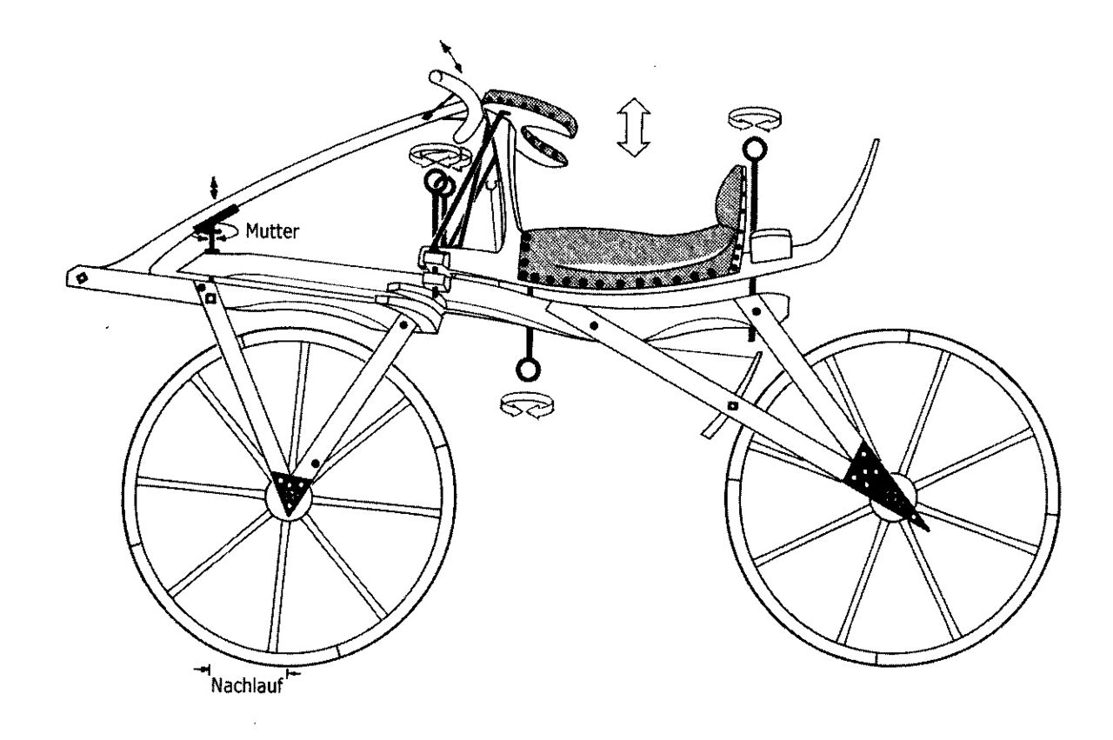
Frage 6:
Welches Verkehrsmittel wurde 1817 in Deutschland erfunden?

Slide 129
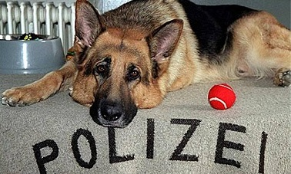
Frage 7:
Welche Telefonnummer hat der polizeiliche Notruf in Deutschland?
110

Slide 130
Frage 8:
Wie heißt die Nationalhymne Österreichs?
Land der Berge, Land am Strome

Slide 131
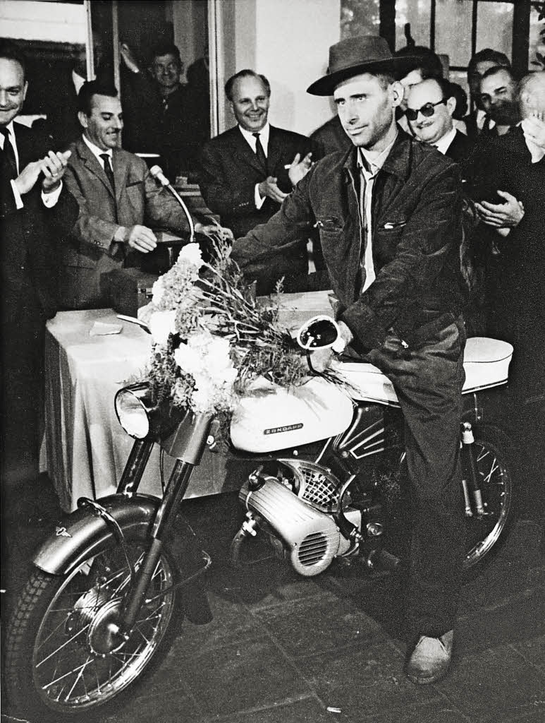
Frage 9:
Welches Ereignis ist auf diesem Foto abgebildet?
Der millionste Gastarbeiter bekommt ein Moped geschenkt.
(1964)

Slide 132
Frage 10:
Diese besondere Spezialität für null Euro findet man meist auf Karten in kinderfreundlichen Restaurants. Sie stellen Kindern einen leeren Teller und Besteck zur Verfügung. Die lieben Kleinen können dann mit den Eltern mitessen. Wie heißt diese leckere Spezialität?
Räuberteller

Slide 133
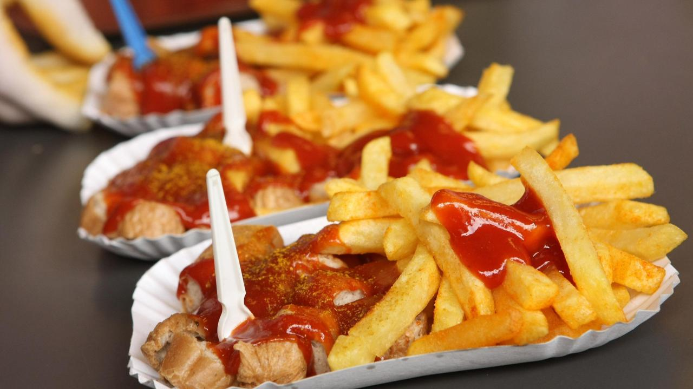
Bonusfrage:
Wie viele Currywürste werden pro Jahr in Deutschland gegessen?
800 Millionen

Slide 134
Auswertung

Slide 135
56. Frage
Mit stolzen 144 Litern pro Einwohner pro Jahr wird in Tschechien weltweit das meiste Bier getrunken. Deutschland mit seinen 107 Litern liegt auf dem zweiten Platz, knapp vor Österreich mit 104 Litern. Aber wie viele Liter Bier wurden während dieses Pubquiz bis jetzt bestellt?

Slide 136
56. Antwort

